Slide 1
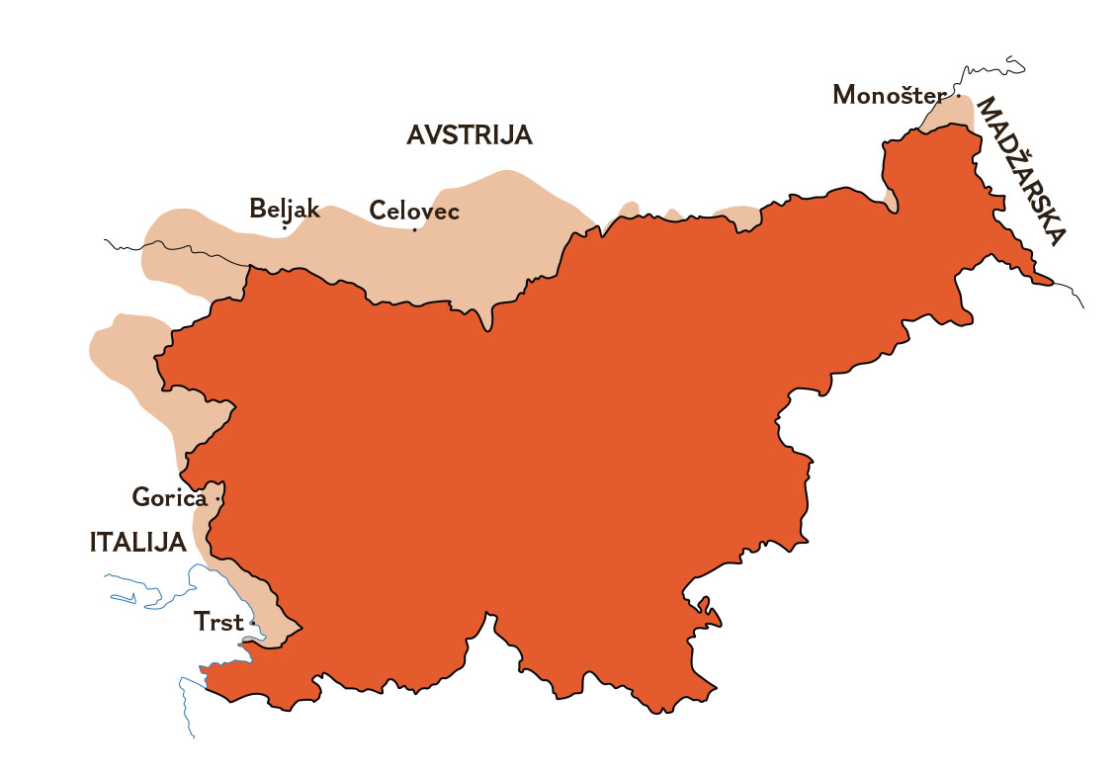
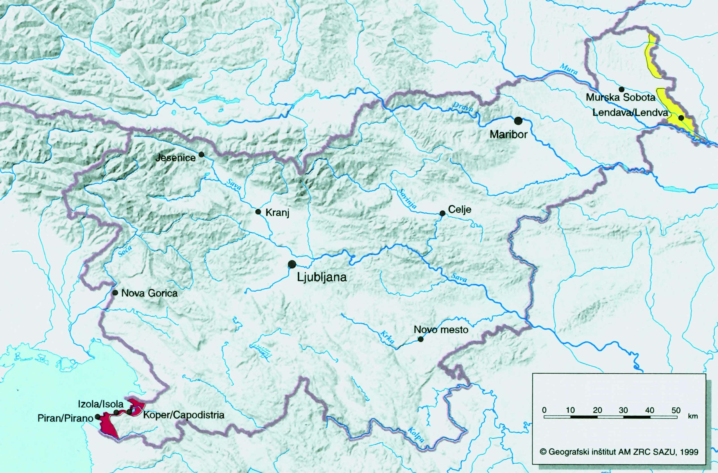
MI TUJEGA NOČEMO, A SVOJEGA NE DAMO
Slovenska manjšina v Italiji, Avstriji in na Madžarskem
Manjšine v Sloveniji

Slide 2
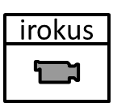
1. Osvoboditev ali okupacija Trsta?
Kdaj je bil osvobojen Trst?
Katera vojska ga je osvobodila?
Kaj so ljudje pričakovali?
Slovenci v Primorju, Istri in Trstu so jugoslovanske partizane pričakali kot osvoboditelje.
Zavezniki so dosegli umik jugoslovanske vojske iz zasedenega ozemlja.
Demonstracije v Trstu.
Proti komu? Zakaj?
Pogajanja o meji med Jugoslavijo in Italijo, pri katerih so sodelovali zavezniki.
JA je na Primorskem obračunala s sodelavci okupatorja – usmrčene so pometali v kraške jame, fojbe.
Junija 1945 so določili obseg spornega ozemlja in ga poimenovali Julijska krajina.

Slide 3
2. V čem sta se razlikovali coni A in B
Pahoriana
Julijsko krajino so razdelili na
1947 so zavezniki in Italija podpisali mirovno pogodbo, razdelili coni in ustanovili
Svobodno tržaško ozemlje - STO
1954 je bil sprejet londonski memorandum, ki je razdelil STO med Jugoslavijo in Italijo.
Dokončno je bila meja potrjena 1975 s podpisom osimskih sporazumov.
Državi sta se zavezali, da bosta poskrbeli za narodni manjšini.

Slide 4
3. Kakšna je bila usoda slovenskega dela Koroške
JA je maja 1945 zasedla tudi KOROŠKO.
Na zahtevo zaveznikov se je morala umakniti.
Koroška je bila pod vojaško upravo Britancev.
Vprašanje slovenske Koroške so reševali na mirovni konferenci v Parizu.
1949 so potrdili mejo na Karavankah.
Kaj stražijo slovenski partizani?
1955 – AVSTRIJSKA DRŽAVNA POGODBA
Neodvisna in demokratična Avstrija.
Zaščitna določila za manjšini (slovenska, hrvaška)
Kako je s spoštovanjem teh pravic danes?

Slide 5
PONOVIMO
Kaj je Slovencem prinesla osvoboditev Primorske?
Kaj je bilo Svobodno tržaško ozemlje?
Na kakšen način so bile zagotovljene pravice manjšin v Avstriji?
PREMISLI:
Zakaj po drugi svetovni vojni ni uspela združitev vseh Slovencev?

